Slide 1
ВИДЫ
АНТИВИРУСНЫХ ПРОГРАММ
Свидетель защиты

Slide 2

АНТИВИРУСНЫЕ ПРОГРАММЫ
Антивирусная программа – это компьютерная программа, которая выявляет, предотвращает и выполняет определенные действия, чтобы блокировать или удалять вредоносные программы, такие как вирусы и черви.

Slide 3
ЗАЩИТА ОТ ВИРУСОВ
Современные антивирусные программы обеспечивают комплексную защиту программ и данных на компьютере от всех типов вредоносных программ и методов их проникновения на компьютер:
интернет;
локальная сеть;
электронная почта;
съемные носители информации

Slide 4
МЕТОДЫ ЗАЩИТЫ
Защита локальных сетей
Использование дистрибутивного ПО
Резервное копирование информации
Использование антивирусных программ
Не запускать непроверенные файлы

Slide 5
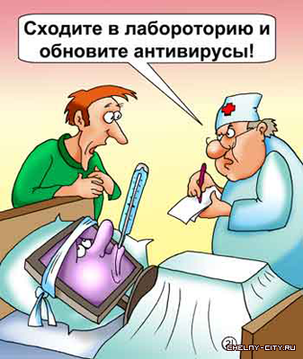
КРИТЕРИИ ВЫБОРА АНТИВИРУСНЫХ ПРОГРАММ
надежность и удобство в работе
качество обнаружения вирусов
существование версий под все популярные платформы
скорость работы
наличие дополнительных
функций и возможностей
Notes:
5

Slide 6
ВОЗМОЖНОСТИ АНТИВИРУСНЫХ ПРОГРАММ
защита от вирусов, троянских программ и червей;
защита от шпионских, рекламных и других потенциально опасных программ;
проверка файлов, почты и интернет-трафика в реальном времени;
проактивная защита от новых и неизвестных угроз;

Slide 7
ВОЗМОЖНОСТИ АНТИВИРУСНЫХ ПРОГРАММ
антивирусная проверка данных на любых типах съемных носителей;
проверка и лечение архивированных файлов;
средства создания диска аварийного восстановления системы.

Slide 8
АНТИВИРУСНЫЕ ПРОГРАММЫ
СКАНЕРЫ
(фаги, полифаги)
CRC-СКАНЕРЫ
(ревизоры)
Блокировщики
Резидентные
Универсальные
Нерезидентные
Иммунизаторы
Специализированные

Slide 9

ПРОГРАММЫ-ДОКТОРА
Принцип работы антивирусных сканеров основан на проверке файлов, секторов и системной памяти и поиске в них вирусов

Slide 10
ПРОГРАММЫ-РЕВИЗОРЫ (СRC-сканеры)
Принцип их работы состоит в подсчете контрольных сумм для присутствующих на диске файлов/системных секторов.
При последующем запуске CRC-сканеры сверяют данные, содержащиеся в базе данных, с реально подсчитанными значениями.
Если информация о файле, записанная в базе данных, не совпадает с реальными значениями, то CRC-сканеры сигнализируют о том, что файл был изменен или заражен вирусом.

Slide 11
ПРОГРАММЫ-ФИЛЬТРЫ
Антивирусные блокировщики - это резидентные программы, перехватывающие «вирусоопасные» ситуации и сообщающие об этом пользователю.
К «вирусоопасным» относятся вызовы на открытие для записи в выполняемые файлы, запись в boot-сектора дисков или винчестера, попытки программ остаться резидентно и т.д., то есть вызовы, которые характерны для вирусов в моменты из размножения.

Slide 12

ПРОГРАММЫ-ВАКЦИНЫ
Иммунизаторы делятся на два типа:
иммунизаторы, сообщающие о заражении;
иммунизаторы, блокирующие заражение каким-либо типом вируса.

Slide 13
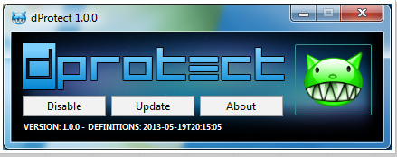
НЕМНОГО ИСТОРИИ
Первый резидентный антивирус появился в начале 1985 года. Ги Вонг написал программу DPROTECT - резидентную программу, перехватывающую попытки записи на дискеты и винчестер.
Она блокировала все операции, выполняемые через BIOS. В случае выявления такой операции программа требовала рестарта системы.

Slide 14

ESET NOD32
NOD32 - антивирусная программа фирмы ESET. Выпускается в Словакии, причем первая версия этого антивируса была выпущена в 1987 году.
Антивирус NOD32 представляет собой комплексное антивирусное решение для защиты вашего компьютера в режиме реального времени.

Slide 15
ESET NOD32
На данный момент антивирус NOD32 представляет собой комплексное антивирусное решение для защиты вашего компьютера в режиме реального времени.
Eset NOD32 стабильно обеспечивает защиту от вирусов, а также от других угроз, в том числе троянские программы, черви, spyware, adware и фишинг-атаки..
В 1992 году вышла так называемая NOD для MS-DOS. В конце 2012 года вышла же шестая (6.0.304.6) версия NOD 32. Поддерживаемые платформы такие как: Windows, Linux, Android, Mac OS X и другие.

Slide 16

PANDA
Антивирусная программа Panda, выпущенная в 2009 году, позволяет производить сканирование всего жесткого диска или отдельных его участков. В меню настроек представлены расширения файлов, подвергающихся сканированию, в случае надобности можно добавить собственные расширения.
Статистика обнаруженных угроз представляется в виде круговой диаграммы. Отчет обнаруженных объектов можно формировать по выбранному промежутку времени.

Slide 17


DR.WEB
Антивирусная программа Dr.Web выпущена в 1991 году.
Антивирус Dr.Web нетребователен к ресурсам, работает, не перегружая систему, что позволяет ему уверенно защищать даже самые маломощные компьютеры прежних поколений.
Популярный отечественный антивирус.

Slide 18
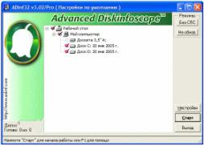
ADINF
ADinf относится к классу программ-ревизоров. Эта программа была создана Д. Ю. Мостовым в 1991 г.
Ревизор диска ADinf32 - современное средство для защиты от вирусов и для контроля целостности и сохранности информации на вашем диске. Эта антивирусная программа фиксирует любые изменения в файловой системе компьютера и обладает удобным пользовательским интерфейсом.

Slide 19
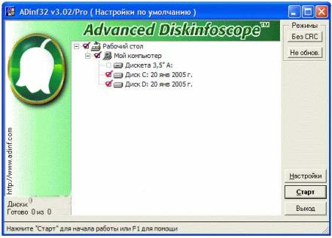
ADINF
Программа ADinf на протяжении многих лет заслуженно являются самыми популярными в России ревизорами файловых систем и успешно используются на сотнях тысяч персональных компьютеров.

Slide 20

AVG ANTI-VIRUS
AVG Anti-Virus Free 2013 обеспечивает защиту, конкурируя с типовыми коммерческими продуктами.
Если вам нужна бесплатная антивирусная защита – это отличный выбор.
Антивирусная программа AVG была выпущена в 1969 году.

Slide 21
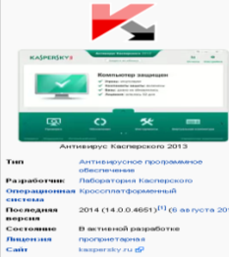
KASPERSKY ANTIVIRUS
Антивирус Касперского (англ. Kaspersky Antivirus, KAV) - антивирусное программное обеспечение, разрабатываемое Лабораторией Касперского. Предоставляет пользователю защиту от вирусов, троянских программ, шпионских программ, руткитов, adware, а также неизвестных угроз с помощью проактивной защиты, включающей компонент HIPS. Первоначально, в начале 1990-х, именовался -V, затем — AntiViral Toolkit Pro.
Антивирусная программа Касперский была выпущена в 1989 году

Slide 22

KASPERSKY ANTIVIRUS
Лаборатория Касперского — это международная группа компаний, которая осуществляет свою деятельность более чем в 200 странах и территориях мира. Центральный офис «Лаборатории Касперского» находится в Москве, откуда осуществляется управление деятельностью компании и развитием ее бизнеса на глобальном уровне.

Slide 23
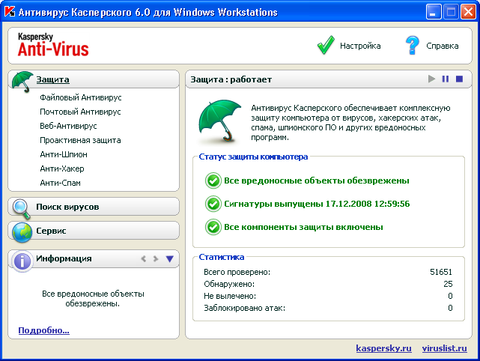
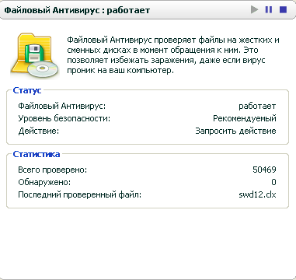
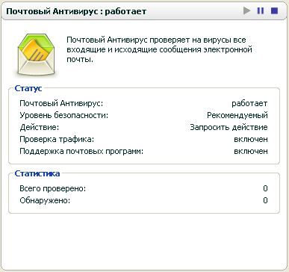
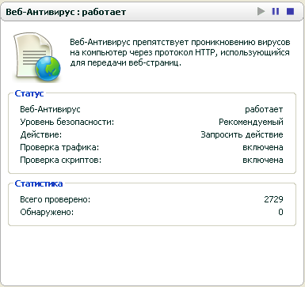
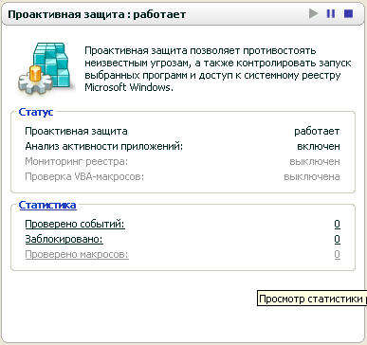
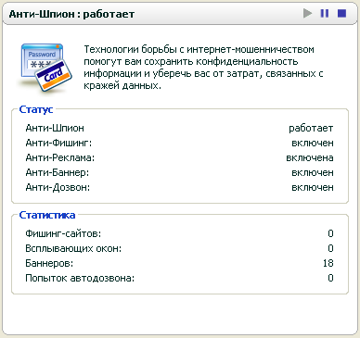
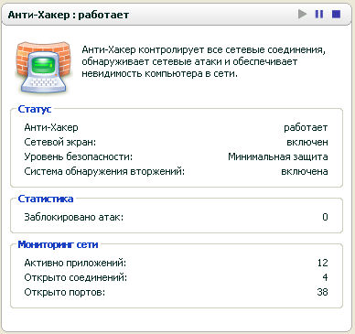
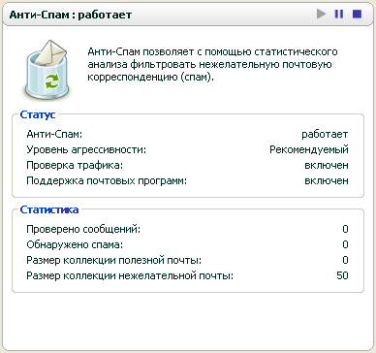
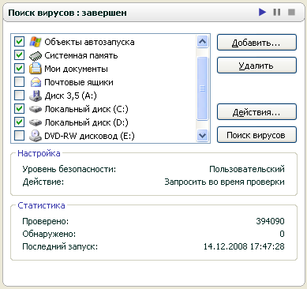
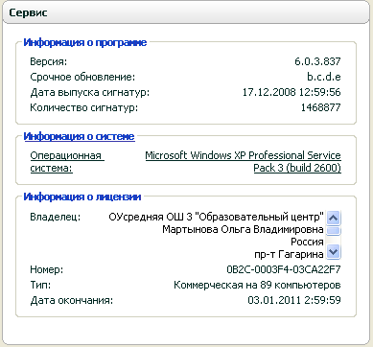


Slide 24

ЗАЩИТА ОТ ХАКЕРСКИХ АТАК
И СЕТЕВЫХ ЧЕРВЕЙ
Защита компьютерных сетей или отдельных компьютеров от несанкционированного доступа может осуществляться с помощью межсетевого экрана, или брандмауэра (от англ. firewall).
Межсетевой экран может быть реализован как аппаратно, так и программно.

Slide 25
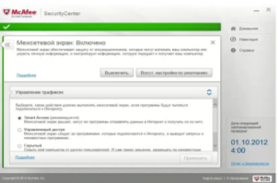
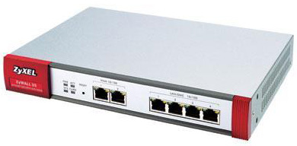
ЗАЩИТА ОТ ХАКЕРСКИХ АТАК
И СЕТЕВЫХ ЧЕРВЕЙ
Межсетевой экран позволяет:
блокировать хакерские DoS-атаки, не пропуская на защищаемый компьютер сетевые пакеты с определенных серверов (определенных IP-адресов или доменных имен);
не допускать проникновение на защищаемый компьютер сетевых червей (почтовых, Web и др.);
препятствовать троянским программам отправлять конфиденциальную информацию о пользователе и компьютере.

Slide 26
ПАМЯТКА БЕЗОПАСНОСТИ ДЛЯ ПОЛЬЗОВАТЕЛЯ
ограничить физический доступ к компьютеру, установить пароль на вход в систему и отключать доступ в Интернет;
регулярно обновлять операционную систему;
отключить все неиспользуемые службы и закрыть порты, через которые могут осуществляться атаки;
тщательно настроить все программы, работающие с Интернет, начиная с браузера — например, запретить использование Java и ActiveX;
установить и обновлять антивирусную программу;

Slide 27
ПАМЯТКА БЕЗОПАСНОСТИ ДЛЯ ПОЛЬЗОВАТЕЛЯ
крайне аккуратно работать с почтой, а также программами для обмена сообщениями и работы с файлообменными сетями,
никогда не запускать программы сомнительного происхождения, даже полученные из заслуживающих доверия источников, например, из присланного другом письма;
ни при каких условиях не передавать по телефону или по почте свои персональные данные, особенно пароли;
регулярно создавать резервные копии критических данных.

Slide 28
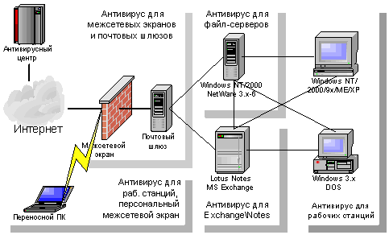
ОБЩАЯ СТРУКТУРА АНТИВИРУСНОЙ ЗАЩИТЫ

